Slide 1
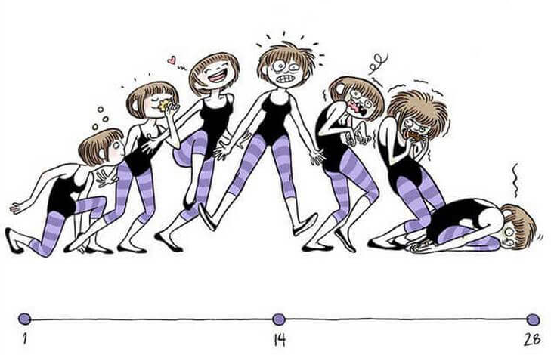
FYZIOLOGIE REPRODUKCE

Slide 2
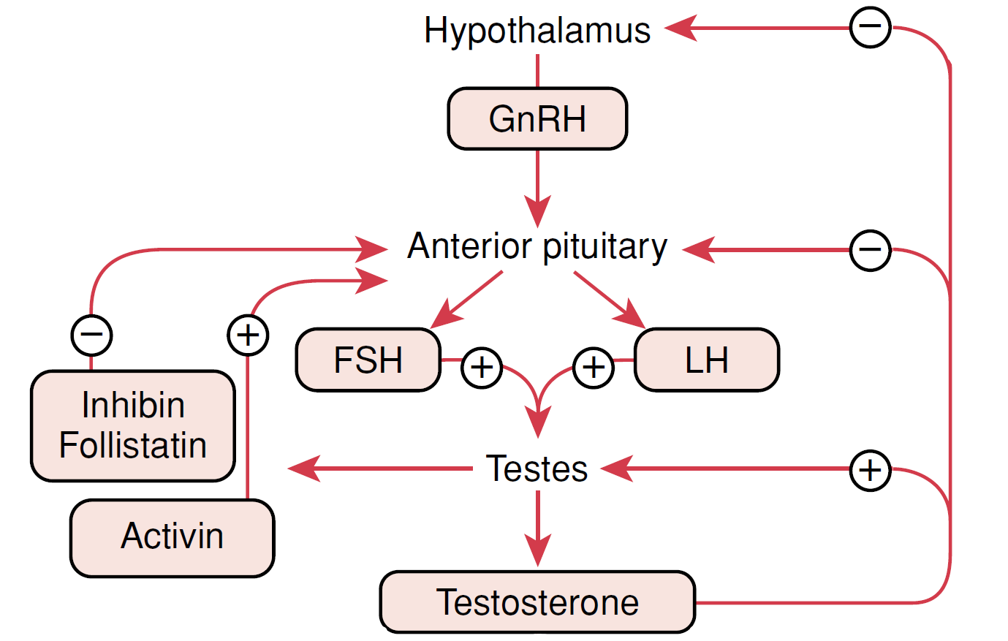
HYPOTALAMUS - HYPOFÝZA - GONÁDY
HYPOTALAMUS
ADENOHYPOFÝZA
GONÁDY

Slide 3
HYPOTALAMUS - HYPOFÝZA - TESTES

Slide 4
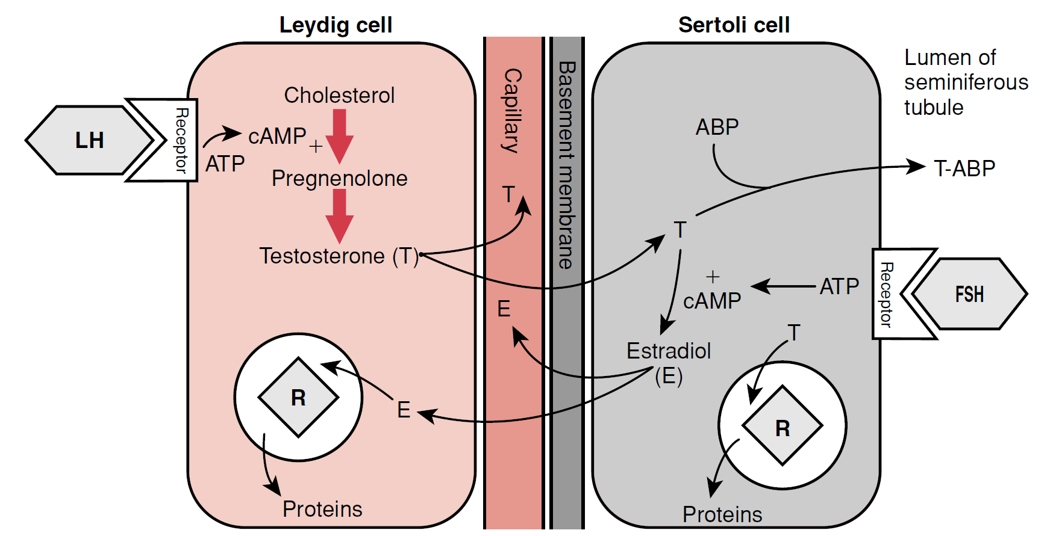
HYPOTALAMUS - HYPOFÝZA - GONÁDY

Slide 5
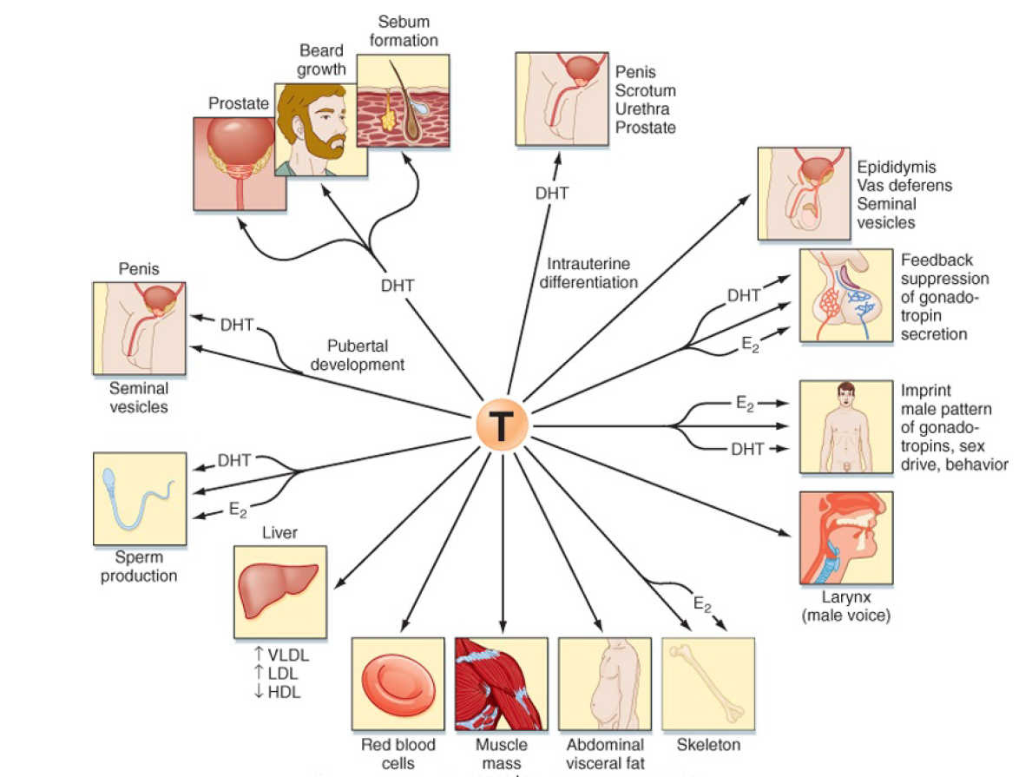
HYPOTALAMUS - HYPOFÝZA - GONÁDY

Slide 6
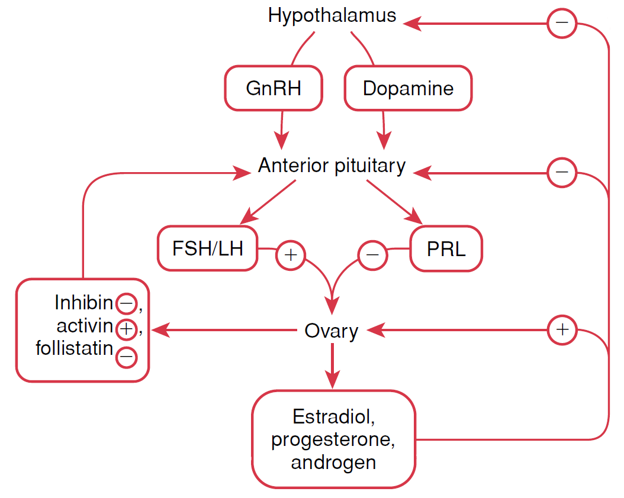
HYPOTALAMUS - HYPOFÝZA - GONÁDY

Slide 7
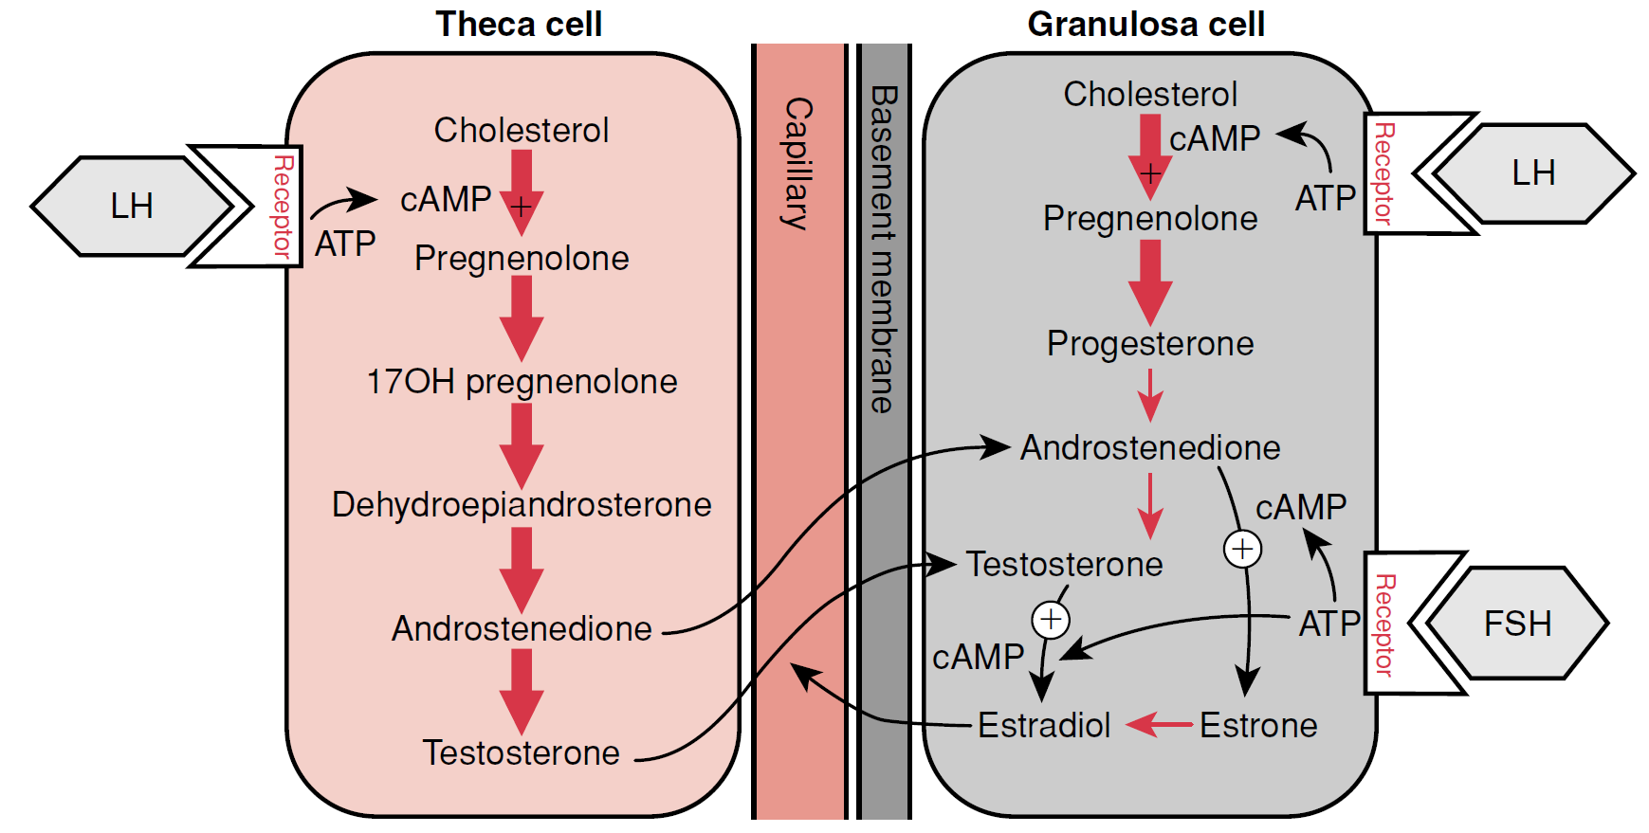
HORMONÁLNÍ CYKLUS

Slide 8
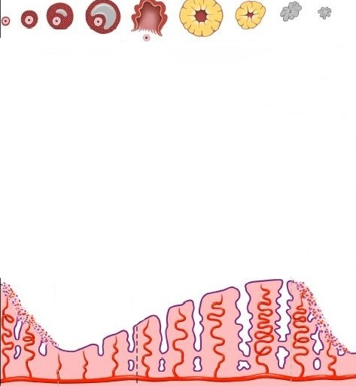
MENSTRUAČNÍ CYKLUS
rostoucí folikul
ovulace
žluté tělísko
37◦
36◦
LH
FSH
E
P
1
14
28
folikulární fáze
luteální fáze
1
menstruační krvácení
Notes:
nebezpečí

Slide 9
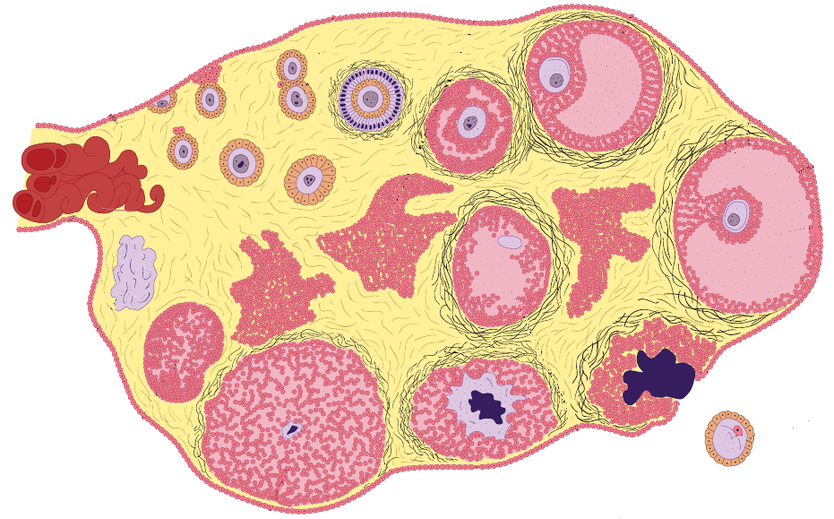
OVARIÁLNÍ CYKLUS
primordiální folikul
primární folikul
gráfůf folikul
bílé tělísko
corpus haemorraghicum
vajíčko
žluté tělísko
Notes:
nebezpečí

Slide 10
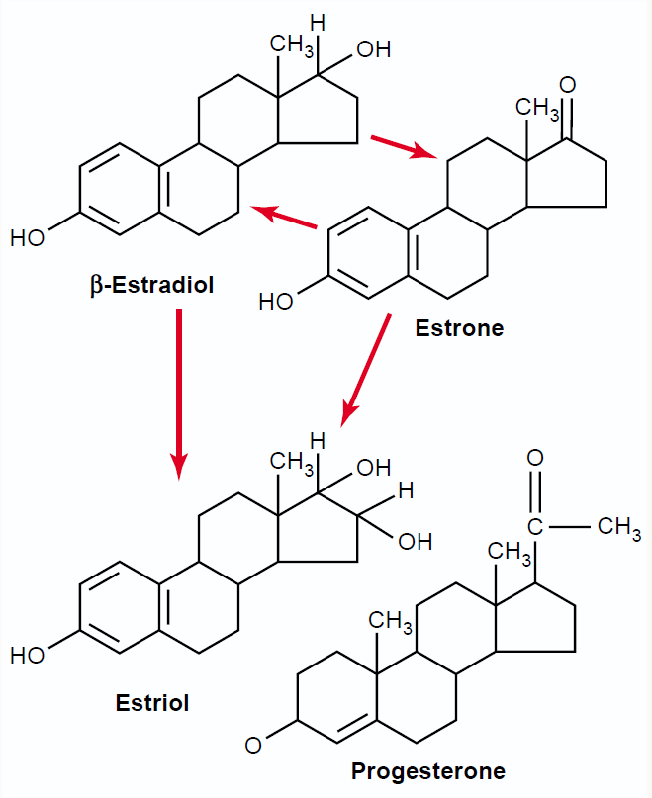
ÚČINKY HORMONŮ
Estrogeny:
přeměňuje vaginální epitel, na epitel více rezistentní k traumatům/infekci
proliferace endometriálních žláz
proliferace mukózních žláz vejcovodů
vývoj stromální tkáně prsou
uložení tuku

Slide 11
ÚČINKY HORMONŮ
Estrogeny:
inhibuje aktivitu osteoklastů
stimuluje růst kostí
Menopauza
zvýšená aktivita osteoklastů, snížené zásobení vápníkem a fosfáty
snižuje metabolickou aktivitu
působí jako aldosteron

Slide 12
ÚČINKY HORMONŮ
Progesteron:
sekretorní změny endometria (luteální fáze)
podpora sekrece mukózní vrstvy vejcovodů (trofika-fertilizáce)
vývoj lobulů

Slide 13
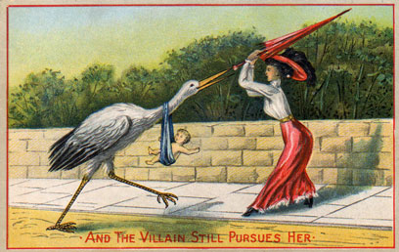
ANTIKONCEPCE
BARIÉROVÉ METODY:
mužský kondom
ženský kondom
cervikální klobouček
pesar
HORMONÁLNÍ
ANTIKOMCEPCE:
tablety užívané per os
podkožní implantáty
náplasti
nitroděložní tělíska
vaginální kroužky
NITRODĚLOŽNÍ TĚLÍSKA:
měděná nitroděložní tělíska
nitroděložní tělíska s levonorgestrelem
METODY ZALOŽENÉ
NA JISTÉM ZPŮSOBU
CHOVÁNÍ:
přirozené plánování rodičovství
přerušovaná soulož
laktace
STERILIZACE:
podvázání vejcovodů
vasektomie
Notes:
nebezpečí

Slide 14
ORÁLNÍ HA
P
0,4
E
0,3
0,2
0,1
0
1
7
14
21
28
dny
Notes:
nebezpečí

Slide 15
ORÁLNÍ HA
Progesteronní účinky:
Inhibice ovulace potlačením LH;
Zahušťování cervikálního hlenu - transport spermií;
Možná inhibice kapacitace spermií;
Omezení implantace - atrofie endometriálních žláz.
Estrogenní účinky zahrnují :
Částečná inhibice ovulace - potlačení FSH a LH, v závislosti na dávce;
Změna sekrecí a buněčných struktur endometria.
Notes:
nebezpečí

Slide 16
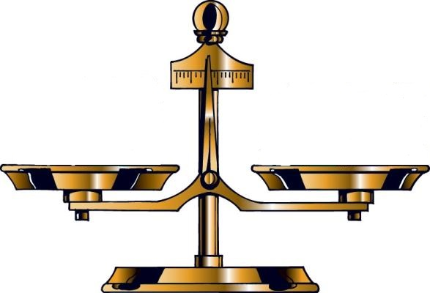
BENEFITY A RIZIKA HA
snížení rizika vzniku celkové rakoviny o 12%:
- ca ovaria
- ca endometria
- ca kolorektra
- ovarialní cysty
Akne a androgenní projevy
Úprava poruch menstr. cyklu (dysmenorea, polymenorea..)
↓ výskyt zánětlivé pánevní nemoci
Socioekonomické benefity (plánování rodičovství)
Trombotická nemoc
  - 1-2/100t/rok vs. 2-4/100t/rok
  - !vrozené poruchy koagulace!
rakovina prsů ?
  -nejspíše nepatrně po dobu užívání
nemoci asociované s VTE a AT (infarkt myokardu, cévní mozková příhoda)
vzácně spouštěč migrén
lékové interakce (CYP450)
HA je léčivo, které se nesmí užívat navzdory kontraindikacím
Notes:
nebezpečí

Slide 17
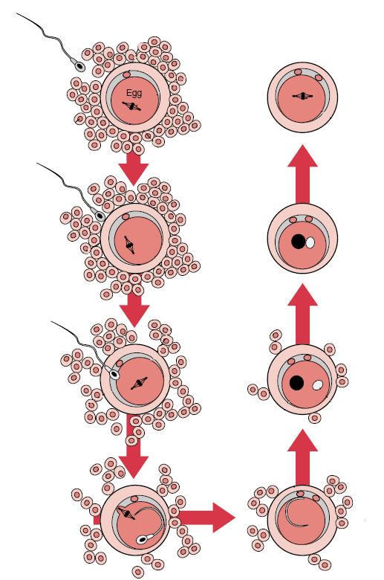
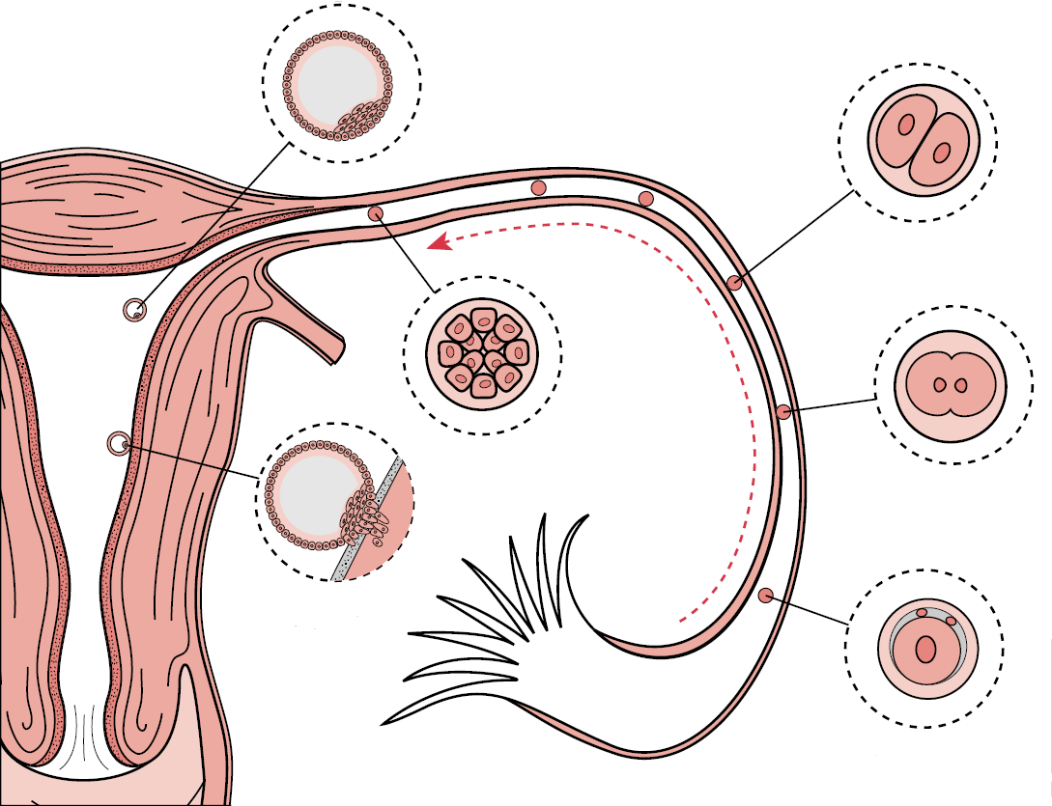
PROCESY OPLODNĚNÍ
PRVNÍ POLÁRNÍ TĚLÍSKO
BLASTOCYSTA
GRANULÓZNÍ
BUŇKY
I. MITOTICKÉ DĚLENÍ
ZONA PELLUCIDA
OOPLAZMA
MORULA
PRVNÍ DĚLENÍ
ŽENSKÝ
PRONUKLEUS
MUŽSKÝ
PRONUKLEUS
IMPLANTACE
OOLEMMA
DRUHÉ POLÁRNÍ
TĚLÍSKO
FIMBRIE
OPLODNĚNÍ
Notes:
nebezpečí

Slide 18
FUNKCE PLACENTY
TRANSPORTNÍ FUNKCE
    transport respiračních plynů
    transport a metabolismus sacharidů
    transport a metabolismus aminokyselin
    transport a metabolismus lipidů
    transport vody, minerálů a vitaminů
ENDOKRINNÍ FUNKCE
    Estrogeny
    Progesteron
    Lidský choriongonadotropin
    Lidsky placentární laktogen
    Faktory růstu (epidermal and insulin-like growth factors)
PROTEKTIVNÍ FUNKCE
    Cytochrom P450 (xenobiotiky)
    Pinocytóza (IgG)
    Bariera proti přenosu bakterií, virů atd.
Notes:
nebezpečí

Slide 19
TĚHOTENSKÉ HORMONY
glykoproteinový hormon
vzniká v syncytiotrofoblastu
může být určen v krvi již 6. den po početí
není absolutně specifický pro těhotenství
účinek na varlata plodu
↓ - mimoděložní těhotenství, mrtvý plod
↑ - mnohočetné těhotenství a diagnostika trisomie 21 - Downův syndrom
hCG
Koncentrace hormonů v plazmě matky
4
8
12
16
20
24
28
32
36
40
1
2
3
Notes:
In Down's syndrome (DS) pregnancies, serum hCG remains significantly high compared to gestation age-matched uncompromised pregnancies. It has been proposed that increased serum hCG levels could be due to transcriptional hyper-activation of the CGB (hCG beta) gene, or an increased half life of glycosylated hCG hormone, or both. Another possibility is that serum hCG levels remain high due to reduced availability of the hormone's cognate receptor, LHCGR, leading to lack of hormone utilization.

Slide 20
LIDSKÝ CHORIONGONADOTROPIN
SYNCYTIOTROFOBLAST
hCG
LHCGR
INDUKCE PRODUKCE PROGESTERONU
ŽLUTÉ TĚLÍSKO
LHCGR
LHCGR
LEIOMYOCYTY
UDRŽENÍ BUNĚK V KLIDOVÉM STAVU
INDUKCE INVAZE TROFOBLASTU
INHIBICE APOPTOZY
ENDOTELOVÉ
BUŇKY
INDUKCE PLACENTÁRNÍ/DĚLOŽNÍ ANGIOGENEZE
LHCGR
Notes:
nebezpečí

Slide 21
TĚHOTENSKÉ HORMONY
proteinový hormon
heterodimer, dva peptidové řetězci 24 a 29 aminokyselin, spojené disulfidovými můstky
u lidí existují 3 druhy relaxinu
RLX₁ a RLX₂ – organy reprodukce a můžou být detekovány v systémovém oběhu
RLX₃ – v mozkové tkáni a není cirkulujícím hormonem (regulace stresu a chuti k jídlu)
Koncentrace hormonů v plazmě matky
RX
4
8
12
16
20
24
28
32
36
40
1
2
3
Notes:
nebezpečí

Slide 22
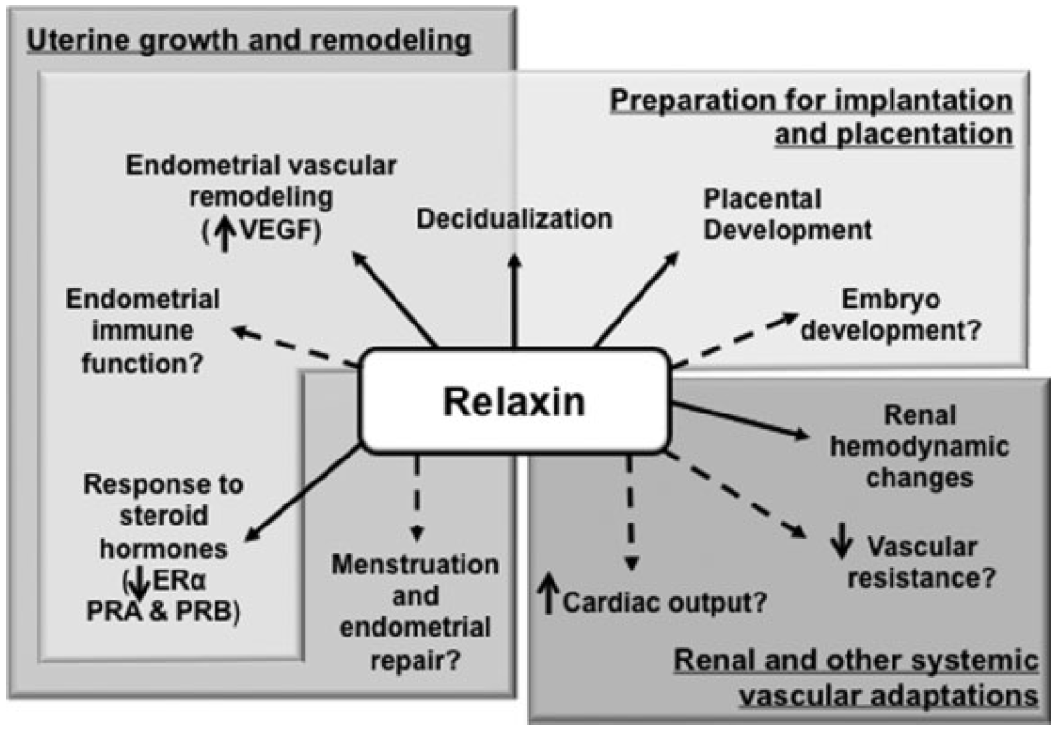
RELAXIN
Notes:
nebezpečí

Slide 23
TĚHOTENSKÉ HORMONY
lidský placentární laktogen (hPL)
polypeptidový hormon odvozený od genu kódujícího 5 proteinů (růstový hormon hypofýzy, placentární růstový hormon a tři laktogeny)
vzniká v syncytiotrofoblastu
na 85% je podobny GH-N ale má nízkou afinitu k GH-N receptoru
na 17% je podobny PRL, ale má vyšší afinitu k PRL receptoru
množství produkovaného hCS je úměrné velikosti placenty
Koncentrace hormonů v plazmě matky
HCS
4
8
12
16
20
24
28
32
36
40
1
2
3
Notes:
nebezpečí

Slide 24
CHORIOVÝ SOMATOMAMOTROPIN
v počátku těhotenství: přispívá k nárůstu hmotnosti a k akumulaci zásob tuku (hyperfagie, zvýšený příjem glukózy)
v třetím trimestru: způsobuje zvýšenou lipolýzu a mobilizaci tuku
snižuje citlivost na inzulín
působí retenci dusíku, draslíku a vápníku, lipolýzu a pokles utilizace glukózy v těhotenství
stimuluje uvolňování parathormonu a kortizolu (vliv na produkci estrogenů)
podporuje vývoj prsu
Notes:
nebezpečí

Slide 25
TĚHOTENSKÉ HORMONY
peptidický hormon
produkován mammotropními buňkami adenohypofýzy
stimuluje rozvoj mléčné žlázy během gravidity
stimuluje mléčné žlázy k produkci mléka (laktace)
tlumí vyzrávání vajíčka
Koncentrace hormonů v plazmě matky
PROL
4
8
12
16
20
24
28
32
36
40
1
2
3
Notes:
nebezpečí

Slide 26
TĚHOTENSKÉ HORMONY
je peptidický hormon
syntetizuje se v hypotalamu, uvolňován do krve z neurohypofýzy
ovlivňuje stah hladkého svalstva dělohy a její tonus
zprostředkovává let-down reflex (kontrakci myoepitelových buněk vývodů mléčné žlázy)
je uvolňován během orgasmu
pečovatelské a ochranitelské chování u mužů i u žen
Koncentrace hormonů v plazmě matky
OX
4
8
12
16
20
24
28
32
36
40
1
2
3
Notes:
nebezpečí

Slide 27
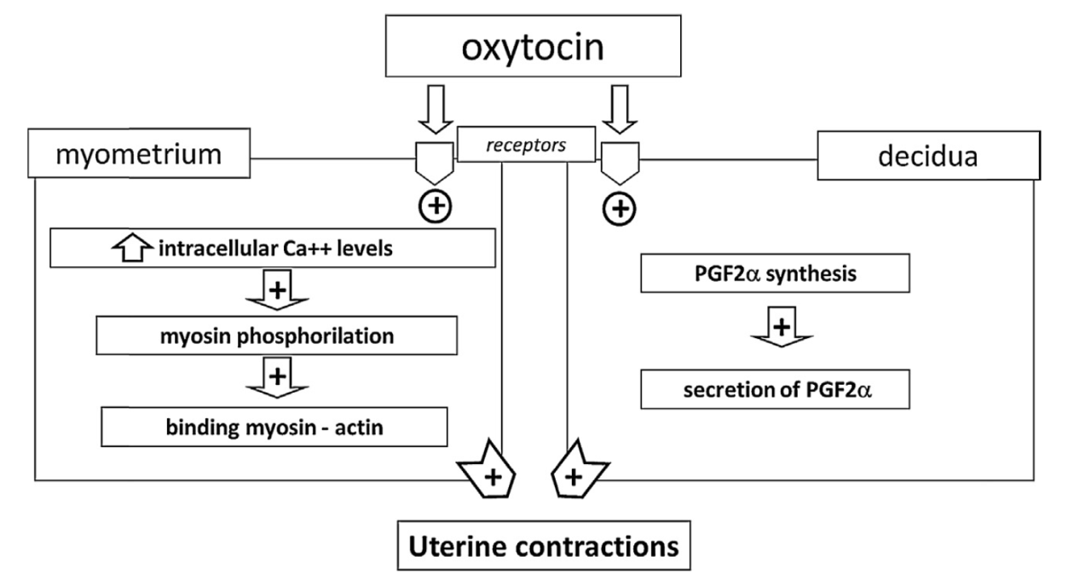
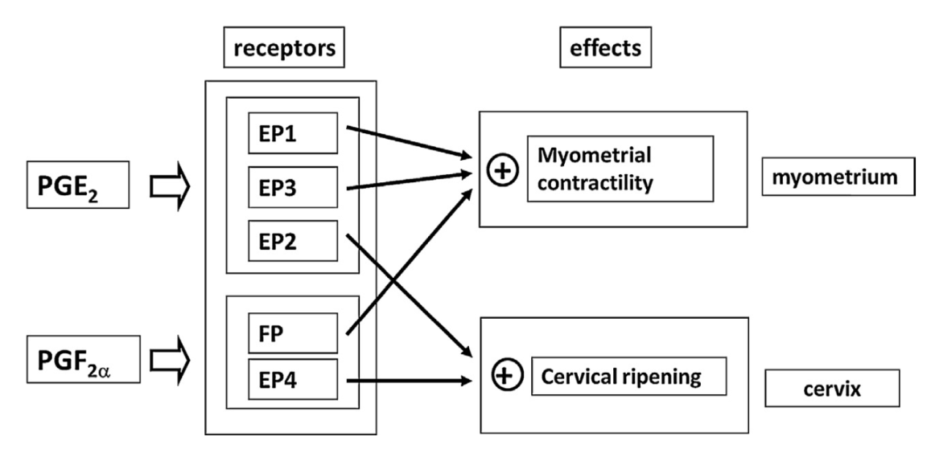
OXYTOCIN A PGS
VLIV OXYTOCINU NA KONTRAKCI MYOMETRIA
ÚČINEK PROSTAGLANDINŮ NA MYOMETRIUM A CERVIX PŘI PORODU
Notes:
nebezpečí

Slide 28
TĚHOTENSKÉ HORMONY
P (Progesteron)
snižuje tonus děložního svalu a reaktivitu
přispívá k vývoji embrya před implantací
působí také na mléčnou žlázu, v níž stimuluje růst žlázových lalůčků, a na hladké svalstvo ostatních orgánů
P
Koncentrace hormonů v plazmě matky
4
8
12
16
20
24
28
32
36
40
1
2
3
Notes:
nebezpečí

Slide 29
TĚHOTENSKÉ HORMONY
E (Estrogen)
estrogeny ovlivňují růst dělohy v těhotenství a společně s progesteronem růst mléčné žlázy
uvolňují pánevní vazy
jejich vysoké hladiny v krevním oběhu těhotné utlumí tvorbu hypofyzárních gonadotropinů stimulujících vaječníky – proto na vaječnících nezrají další folikuly a vynechají menstruační cykly.
E
Koncentrace hormonů v plazmě matky
4
8
12
16
20
24
28
32
36
40
1
2
3
Notes:
nebezpečí

Slide 30
TĚHOTENSKÉ HORMONY
E
HCG
P
Koncentrace hormonů v plazmě matky
PROL
RX
HPL
OX
4
8
12
16
20
24
28
32
36
40
1
2
3
Notes:
nebezpečí

Slide 31
PRENATÁLNÍ SCREENING
11. – 13.
16.
20. – 22.
30. – 32.
12.
20.
28.
36.
0
23
24
32
33
36
37
40
KAŽDÉ 4 TÝDNY
KAŽDÉ 3 TÝDNY
KAŽDÉ 2 TÝDNY
KAŽDÝ
TÝDEN
Při každé návštěvě:
• měření TK
• měření pulsu (P)
• kontrola váhových přírůstků
• vyšetření moči na přítomnost cukru a bílkovin
Ultrazvukové vyšetření
4x: na začátku k ověření gravidity, 11.-13. týden, 20.- 22. týden a 30.-32. týden.
Od 28. týdne by se měly poslouchat UZ ozvy miminka vždy!
18.-20. týden:
určení počtu plodů, přesné změření jednotlivých částí plodu a výpočet jeho stáří a hmotnosti, zjišťování vrozených vývojových vad plodu, sledování srdeční činnosti plodu, určení množství plodové vody, určení uložení placenty
30. - 32. týden:
určení polohy plodu, přesné změření jednotlivých částí plodu a srovnání s předchozím vyšetřením, určení množství plodové vody, pozorování pohybové aktivity plodu, posouzení stavu placenty
Screening mapování protilátek proti krevní skupině plodu
U Rh – žen: 12., 20., 28. a 36. týden
Tripple test
Pokud nebyl proveden kombinovaný test, provádí se v 16. týdnu
Notes:
nebezpečí

Slide 32
TĚHOTENSKÉ HORMONY
(+)
(-)
OT
PROGESTERON
DĚLOŽNÍ
KLID
KONTRAKCE DĚLOHY
c
CRH
PGs
CERVIKÁLNÍ
RIGIDITA
CERVIKÁLNÍ ZRÁNÍ
ESTROGEN
RLX
Notes:
nebezpečí

Slide 33
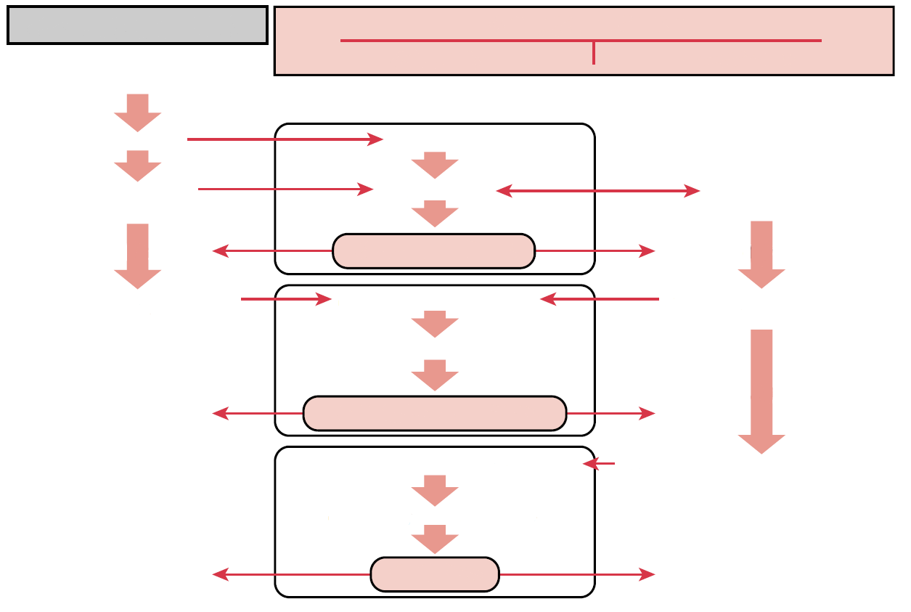
FETOPLACENTÁRNÍ JEDNOTKA
MATEŘSKÝ KOMPARTMENT
FETOPLACENTÁRNÍ JEDNOTKA
PLACENTA
FETUS
Acetyl - CoA
cholesterol
cholesterol
pregnenolon
sulfát
pregnenolon
pregnenolon
sulfát
PROGESTERON
dehydroepiandrosteron
sulfát
dehydroepiandrosteron
dehydroepiandrosteron
sulfát
androstenedion-testosteron
ESTRON - ESTRADIOL
16-hydroxydehydroepiandrosteron
16-hydroxydehydroepiandrosteron
sulfát
16-hydroxyandrostendion
ESTRIOL
Notes:
nebezpečí

Slide 34
INDUKCE PORODU
FÉTUS
FETOPLACENTÁRNÍ
JEDNOTKA
MATEŘSKÝ
KOMPARTMENT
kortizol
kortizol
kortizol
cholesterol
hypotalamus
hypotalamus
CRH
estrogeny
adenohypofýza
neurohypofýza
ACTH
nadledviny
placentární OT
PGs
oxytocin
kortizol
(příprava orgánů plodu k porodu)
placentární CRH
děloha
(vazodilatace placenty)
POROD
Notes:
nebezpečí

Slide 35
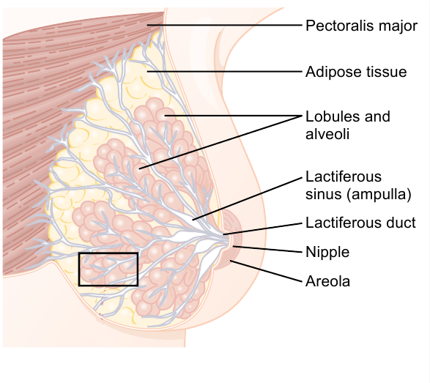
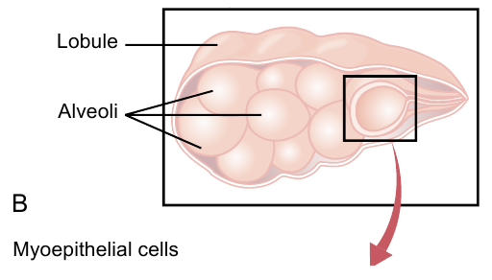
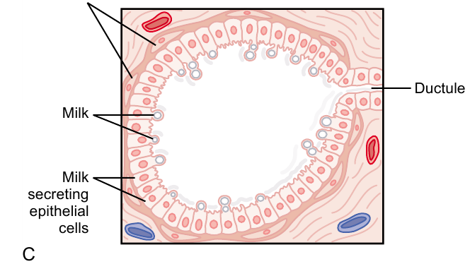
FYZIOLOGIE LAKTACE
MLÉČNÁ ŽLÁZA
Notes:
nebezpečí

Slide 36
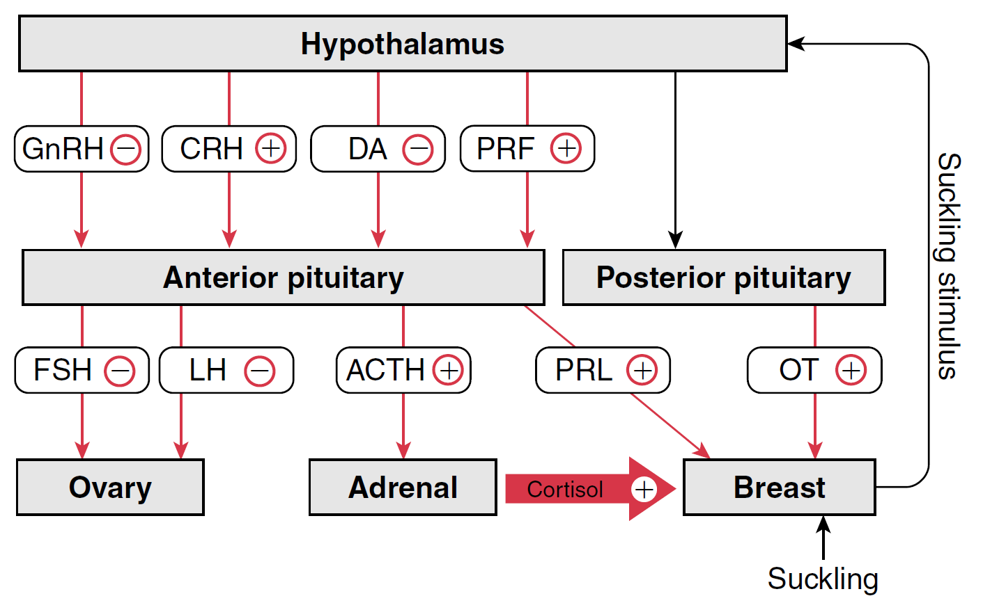
FYZIOLOGIE LAKTACE

Slide 37
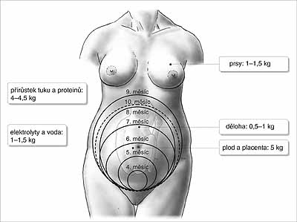
FYZIOLOGICKÉ ZMĚNY U
ŽENY V TĚHOTENSTVÍ
Tělesná hmotnost:
růst dělohy, placenty a plodu, zvětšením objemu prsů
průměrný přírůstek tělesné hmotnosti je 11–12 kg
  v I. trimestru je to 1–2 kg
  ve II. a III. trimestru vždy 5 kg

Slide 38
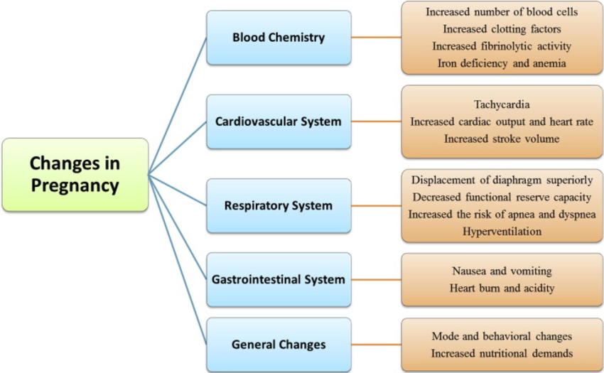
FYZIOLOGICKÉ ZMĚNY U
ŽENY V TĚHOTENSTVÍ

